Slide 1
Detekcia falošných bankových transakcií
Autor: Patrik Slovák
Rok: 2021

Slide 2
Dataset
Väčšina dát prešla analýzou hlavných komponentov (PCA)
Dataset je vysoko nevyvážený
Dataset bol zhromaždený a analyzovaný počas výskumnej
spolupráce spoločností Worldline a Machine Learning Group

Slide 3
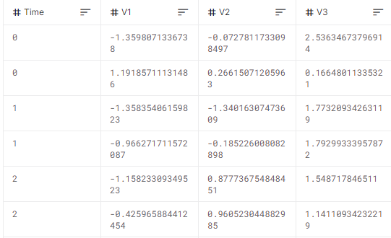
Dataset

Slide 4
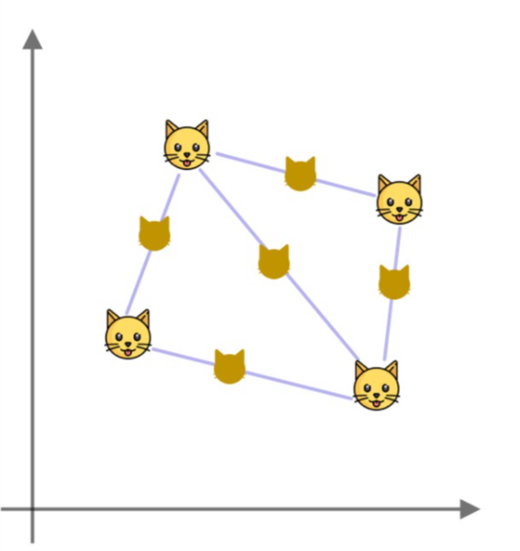
Smote
Oversampling-ová technika
SMOTE vytvára syntetické body z menšinovej triedy s cieľom dosiahnuť rovnováhu medzi menšinovou a väčšinovou triedou.

Slide 5
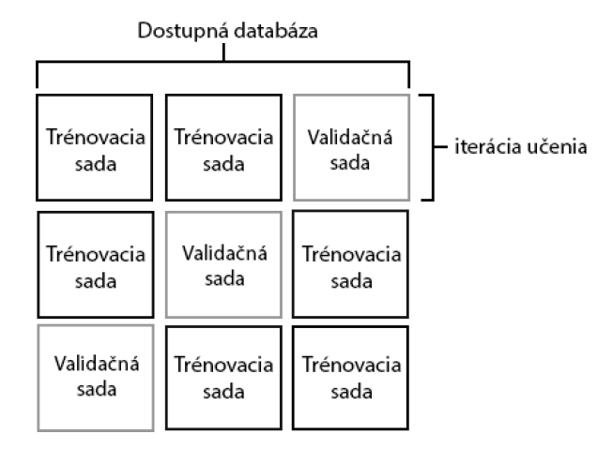
Delenie dát
Krížová validácia
Využitá technika: StratifiedKFold

Slide 6
Neurónová sieť
Sekvenčný model
AdamOptimizer
Aktivačné funkcie relu a softmax
Chybová funkcia kategorická krížová entropia
Jedna vstupná, jedná skrytá a jedna výstupná vrstva

Slide 7
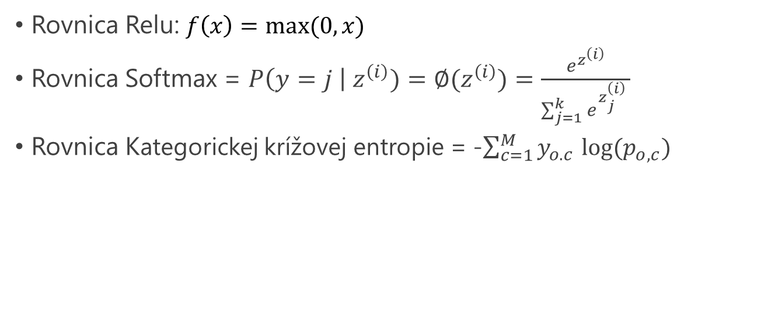
Neurónová sieť
Rovnica Relu: $f\left(x\right)=max⁡(0,x)$
Rovnica Softmax = $P\left(y=j \right| z^{\left(i\right)})=∅(z^{\left(i\right)})=\frac{e^{z^{\left(i\right)}}}{\sum_{j=1}^{k}{e^{z_{j}^{\left(i\right)}} }}$
Rovnica Kategorickej krížovej entropie = -$\sum_{c=1}^{M}{y_{o.c }\log{{(p}_{o,c}) }}$

Slide 8
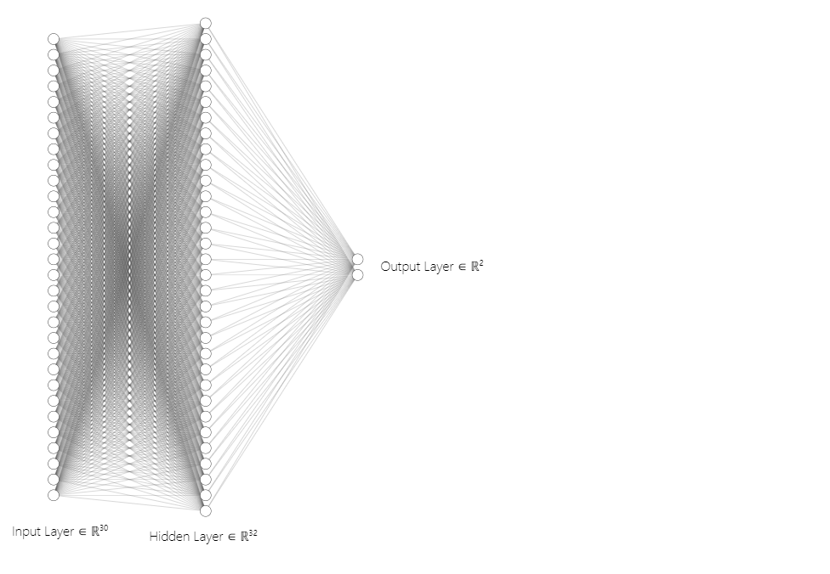
Neurónová sieť

Slide 9
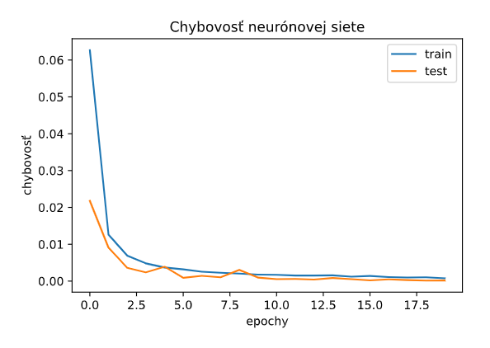
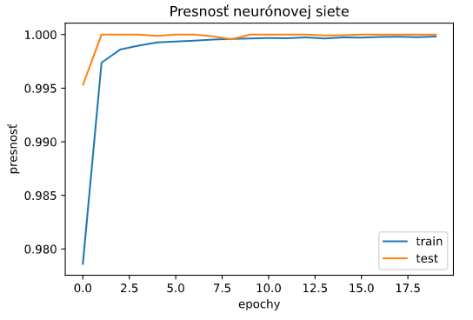
Výsledky
Chybovosť testovacej množiny: 0.024, Presnosť testovacej množiny: 0.999

Slide 10
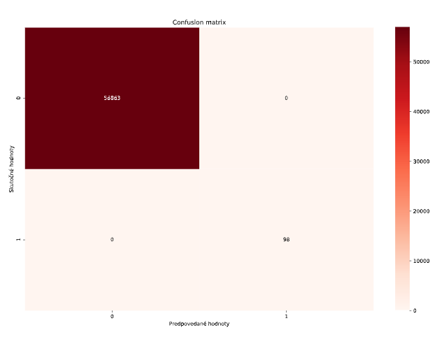
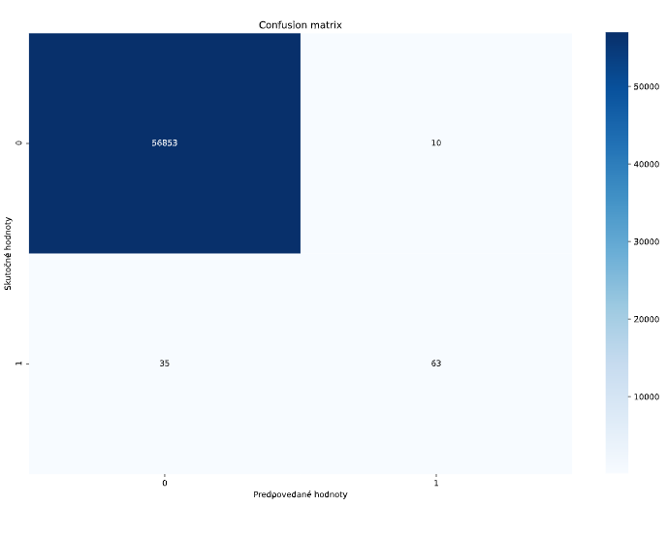
Výsledky

Slide 11
Zdroje
MACHINE LEARNING GROUP - ULB, Anonymized credit card transactions labeled as fraudulent or genuine https://www.kaggle.com/mlg-ulb/creditcardfraud
CHOLLET, F., 2019, Imbalanced classification: credit card fraud detection https://keras.io/examples/structured_data/imbalanced_classification/
HALINÁR, M., 2020, Rekonstrukce poškozené části otisku prstů s využitím neuronových sítí, dostupné na internete https://dspace.vutbr.cz/bitstream/handle/11012/192442/final-thesis.pdf?sequence=3&isAllowed=y
MIKULEC, V., 2019, Vliv pozadí a velikosti databáze na trénování neuronových sítí pro klasifikaci obrazů https://www.vutbr.cz/studenti/zav-prace/detail/118072

Slide 12
Ďakujem za pozornosť!

